Slide 1
Nationaler GAP-Strategieplan für Österreich 2021 - 2027
© BMNT
Veronika Madner
BMNT, Abt. II/2, Sektion Landwirtschaft und Ländliche Entwicklung
Dünserberg, 16. Jänner 2020

Slide 2
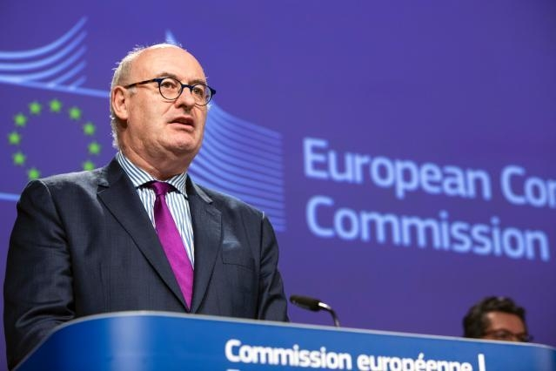
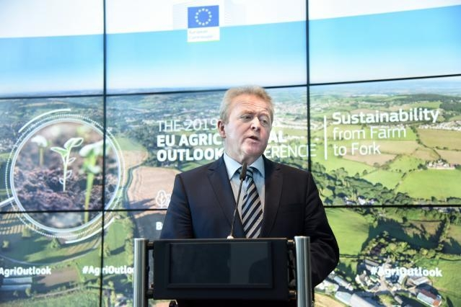
Verordnungsvorschläge der Kommission zur GAP nach 2020
Kontinuität bei den Zielsetzungen
Neukonzeption des Umsetzungsmodells
Neue Umweltarchitektur
© Europäische Union/ Kobus
© Europäische Union/ Jacquemart

Slide 3
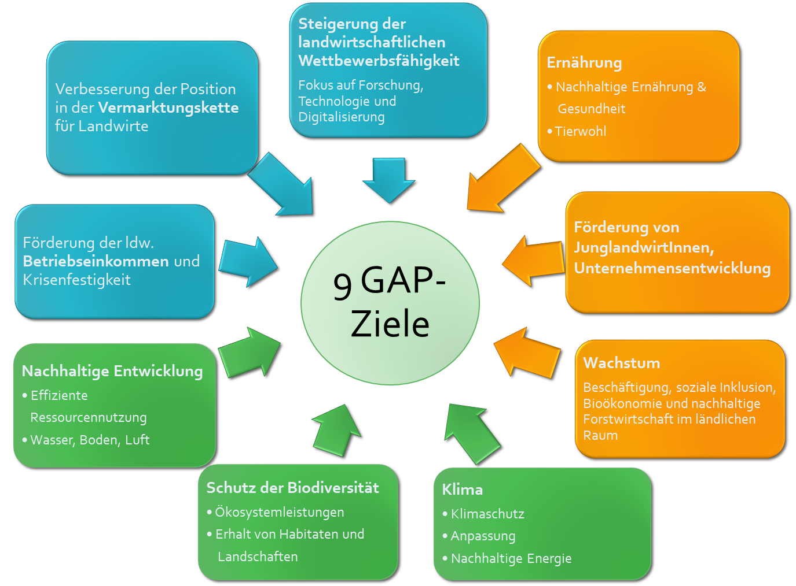
(1) Kontinuität bei den Zielsetzungen
Markt
Wirtschaft
Gesellschaft,
ländlicher Raum
Umwelt
Klima
Querschnittsziel Modernisierung, Digitalisierung, Wissenstransfer, Innovation

Slide 4
(2) Neukonzeption des Umsetzungsmodells
Ein gemeinsamer nationaler GAP-Strategieplan für 1. und 2. Säule
Mehr Subsidiarität für die Mitgliedstaaten:
EU-Ebene: Festlegung grundlegender Parameter wie Ziele der GAP, allgemeine Interventionsbereiche und Basisanforderungen
MS-Ebene: Formulierung konkreter Interventionen, Förderfähigkeitsregelungen und Auflagen, Sanktionsschema etc.
Fokus auf Leistung bzw. Ergebnisorientierung und Zielerreichung, MS müssen gegenüber der Kommission die Erreichung der Ziele jährlich in Form von Leistungsberichten nachweisen (soll bisherige Konformitätsverfahren (teilweise) ersetzen)
Verwaltung und Kontrolle durch EK: Fokus auf Verwaltungs- und Kontrollsystem der Zahlstelle und Bescheinigende Stelle, nicht auf die Begünstigten

Slide 5
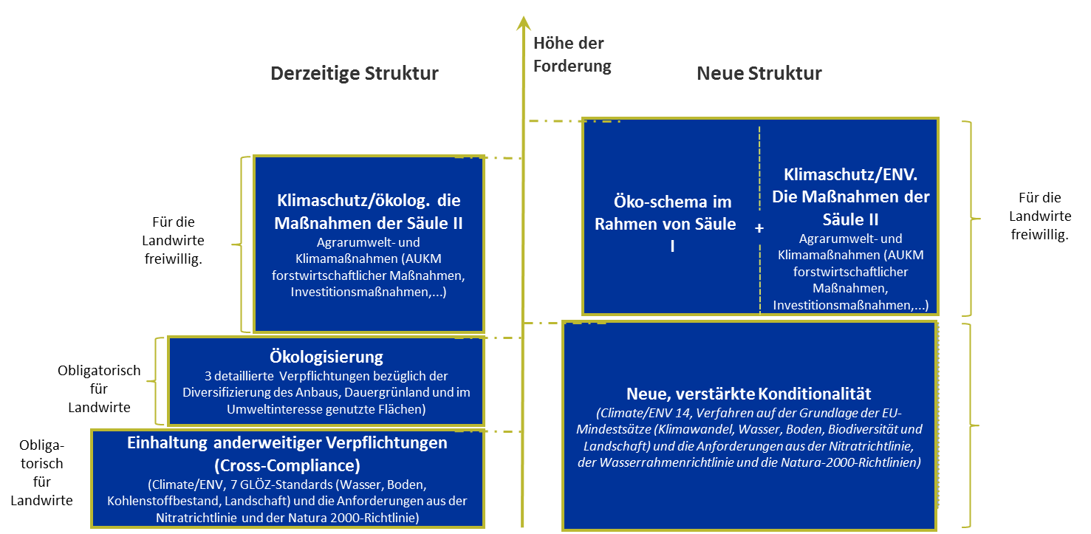
(3) Neue Umweltarchitektur
Quelle: Europäische Kommission, 2018

Slide 6
Risiko-management
Zusammenarbeit
Umwelt-, Klima- und andere Bewirtschaftungs-verpflichtungen
Naturbedingte oder andere gebietsspezifische Benachteiligungen
Gebietsspezifische Benachteiligungen aus verpflichtenden Anforderungen
Investitionen
Niederlassung von Junglandwirten und Existenzgründungen im ländlichen Raum
Wissensaustausch und Information
8 Interventions-kategorien für ländliche Entwicklung
→ Verpflichtende Anwendung von Auswahlkriterien für Nicht-Flächen-Interventionen
6

Slide 7
Stand GAP-Legislativprozess auf EU-Ebene
Rat:
Festlegung auf Ratsposition vor Einigung zum Mehrjährigen EU-Finanzrahmen (MFR) unwahrscheinlich
Große offene Themen: Umweltambition und -architektur, Neues Umsetzungsmodell, Marktorientierung (Ausmaß gekoppelte Zahlungen)
Europäisches Parlament:
COM-AGRI-Position vom April 2019, keine Behandlung im Plenum; neues EP arbeitet auf Basis des Berichts weiter; Abstimmung Plenum März/April 2020
Triloge nicht vor 2. Quartal 2020
Verabschiedung Basisrechtstexte bis Ende 2020 ambitioniert; Notwendigkeit für Übergangsbestimmungen
© Europäische Union/ Bottaro

Slide 8
Erstellung österreichischer GAP-Strategieplan (1)
Projektstruktur im BMNT eingerichtet: 14 Arbeitsgruppen – BMNT, Ämter der Landesregierungen, Wirtschafts- und Sozialpartner u.a.
Stärken-Schwächen-Analyse durch BMNT erstellt, bildet Ausgangsbasis für die Arbeitsgruppen
Bis Mitte 2020 Vorliegen von Entwürfen für Interventionen
Parallel dazu: politische Einigung auf strategische Eckpunkte und Vorgaben
Ziel: Einreichfähiger GAP-Strategieplan bis Ende 2020/Anfang 2021
Notes:
ad Ratspräsidentschaft:
Ziel ist es soweit wie möglich in der Ratspositionierung voranzukommen, unsere Arbeiten sollen Grundlage für RO-Präsidentschaft sein
Weitere Akteure: Parlament, MFR (Staats- und Regierungschefs)
1.1.2020 Einreichung GAP-Strategiepläne wird schwierig, weil Rechtssetzungsprozess langwierig ist; zeigt auch Erfahrung aus früheren Perioden
AT-Planung: Präsidentschaft bindet Ressourcen, Start mit SWOT
ad Planungsprozess GAP-Strategieplan:
Beteiligungsformate: Strategiedialoge, Stellungnahmeverfahren, Informationsarbeit, newsletter
Zusätzliche Komplexität durch Einbeziehung Akteure 1. Säule
ad Kontinuität Programmplanung: politische Ausrichtung lässt das erwarten

Slide 9
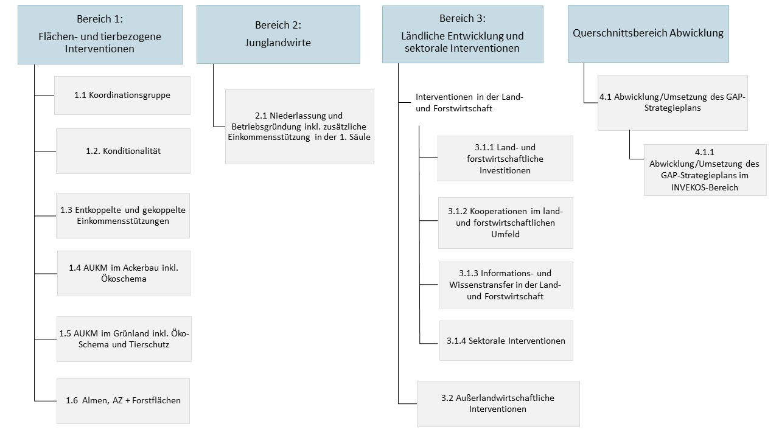
Eingerichtete ExpertInnengruppen

Slide 10
Erstellung österreichischer GAP-Strategieplan (2)
Begleitender Prozess zur Beteiligung der Stakeholder (Fachdialoge, Fachgespräche, Konferenzen, Web-Seite, Newsletter)
Kontinuität bei der strategischen Programmausrichtung
Flächendeckende bäuerlich strukturierte und umweltschonende Landwirtschaft
Erhaltung eines vitalen ländlichen Raums
Kontinuität bei den Abwicklungsstrukturen auf Bundes- und Landesebene
Notes:
ad Ratspräsidentschaft:
Ziel ist es soweit wie möglich in der Ratspositionierung voranzukommen, unsere Arbeiten sollen Grundlage für RO-Präsidentschaft sein
Weitere Akteure: Parlament, MFR (Staats- und Regierungschefs)
1.1.2020 Einreichung GAP-Strategiepläne wird schwierig, weil Rechtssetzungsprozess langwierig ist; zeigt auch Erfahrung aus früheren Perioden
AT-Planung: Präsidentschaft bindet Ressourcen, Start mit SWOT
ad Planungsprozess GAP-Strategieplan:
Beteiligungsformate: Strategiedialoge, Stellungnahmeverfahren, Informationsarbeit, newsletter
Zusätzliche Komplexität durch Einbeziehung Akteure 1. Säule
ad Kontinuität Programmplanung: politische Ausrichtung lässt das erwarten

Slide 11
Herzlichen Dank für Ihre Aufmerksamkeit!
Mag.ª Veronika Madner
Abt. II 2 - Koordination Ländliche Entwicklung und Fischereifonds
veronika.madner@bmnt.gv.at
www.bmnt.gv.at
Notes:
Verweis auf Programmbroschüre
Rechtliches backup:
LW-Gesetz 1992 zur Vorbereitung auf EU-Beitritt, §1 bereits berücksichtigt bereits GAP,
Bund fördert nur, wenn Länder mitfinanzieren; 60:40 für agrarische Maßnahmen
Umsetzung LE in Privatwirtschaftsverwaltung, Kompetenzverteilung gilt nicht
Ad Strukturfondsprogramme: 15a-Vereinbarung
Nicht in ELER, gute Zusammenarbeit Bund-Länder, kein rechtlich formelles Format

